Slide 1



i-LogisticsSystem
物流配送管理系统 项目答辩
时间管理小队

Slide 2

01
04
项目概述
产品特色
02
05
人员分工
开发技术栈
03
06
项目设计
项目演示

Slide 3
01
项目概述
01
本项目定位为订单仓储配送一体化系统，向上对接商城系统，向下对接仓库自动化设备，提供货车司机，配送员的操作接口。

Slide 4
01
客户管理
本模块对前台的买家和商品的供应商进行管理，主要为买家信息的查看，供应商的添加，修改，查看和删除，供应商品信息的管理等等
订单管理
02
订单的审核、以及信息修改，传递给任务单生成模块
项
目概述
本项目的定位是订单仓储配送一体化系统，主要分为四个功能模块：客户管理，订单管理，配送管理，仓储管理，订单、配送和仓储管理，同时针对调货，补货，发货，任务单分配有一定的配置策略。
配送管理
03
对订单进行调度，生成任务单，进行线路选择，同时包含有任务单的查询，条件搜索等功能
仓储管理
04
主要包括主站仓库的入库，出库和库内管理，商品管理等部分

Slide 5
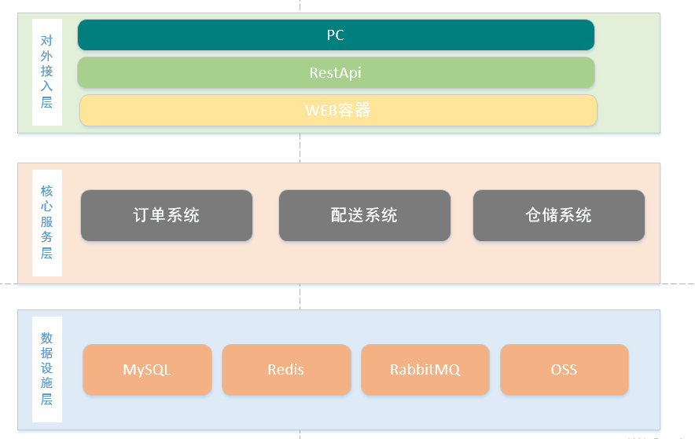
技术架构

Slide 6
02
成员分工
02
本项目采用前后端分离的开发模式，前端人员设计页面，根据后端提供的接口进行对接；后端进行主要功能的实现。

Slide 7

1 成员分工
前端
后端
邓业鹏 范世旭
邓港大 吴止境 陈炤伶 张晗笑
主要负责内容：
邓业鹏：页面的设计以及优化
范世旭：页面的设计以及与后端的对接
主要负责内容：
邓港大：订单管理以及全局统筹
吴止境：配送管理消息队列的配置
陈炤伶：仓储管理及数据库设计
张晗笑：客户管理及数据库设计

Slide 8
03
项目设计
03
主要为功能结构的设计，数据库设计，仓储部分设计，核心业务订单处理以及配送的设计等
.

Slide 9
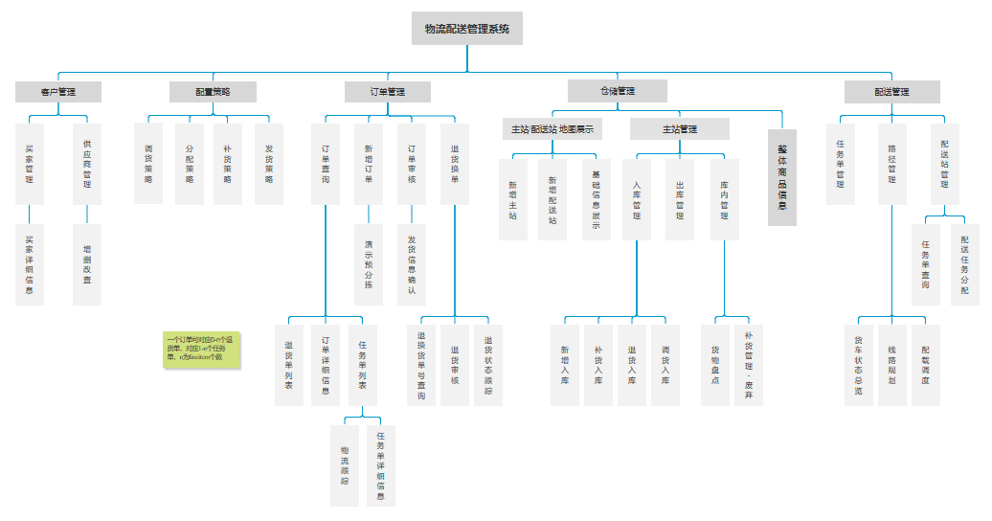
3 项目设计-整体功能结构设计

Slide 10
3 项目设计-数据库设计-商品、供应商管理

Slide 11
3 项目设计-数据库设计-库房管理

Slide 12
3 项目设计-数据库设计-订单处理

Slide 13
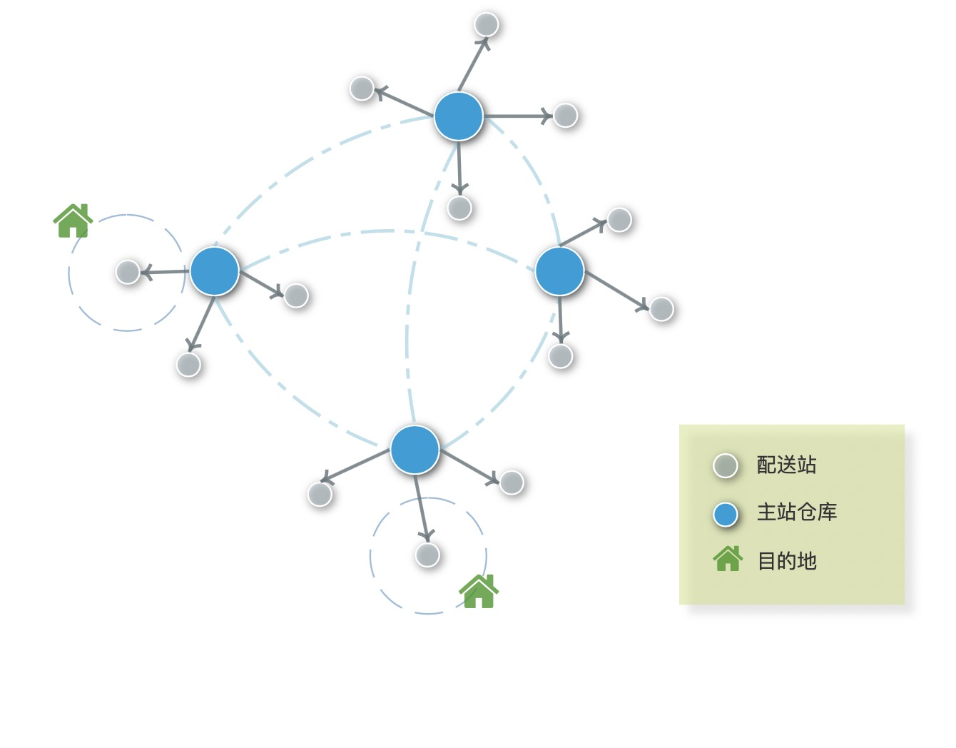
3 项目设计-仓储设计
仓储管理
仓储管理部分主要包括主站仓库的管理和整体商品信息的管理。每一个主站都管理着仓库，进行商品的入库，出库，以及库存管理，同时维护每一个主站下仓库中的商品的信息。

Slide 14
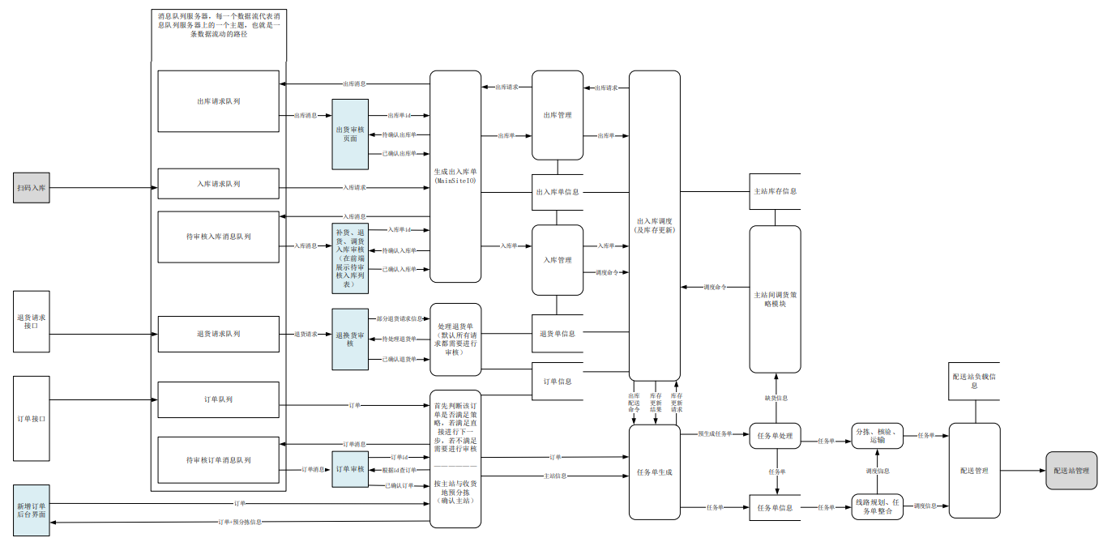
3 项目设计-核心功能处理流程

Slide 15
04
产品特色
04
独立的订单仓储配送一体化系统，丰富的生态使得上游可以接入商城系统，又向下提供配送员，门户管理人员的操作入口。

Slide 16
4 产品特色
独立
完备的生态系统
专注打造
订单-仓储-配送一体化系统，上游可以与与商城系统进行对接，接受来自商城系统的订单，退货请求、换货请求，经过订单区块调度，再在仓储系统进行出入库管理；同时仓储系统还负责维护各主站仓库的商品管理，与此同时配送系统生成任务单，进行商品的配送。配送成功进行回执录入。
仓配一体化系统
功能模块不与商城系统产生过多的重叠，专注于接收商城订单后的订单调度、仓储管理和配送管理部分；既可以与前台商城系统对接，又提供了各种操作管理人员的门户。智能统筹实现数据共享统筹规划,完成仓储和配送的无缝连接 。

Slide 17
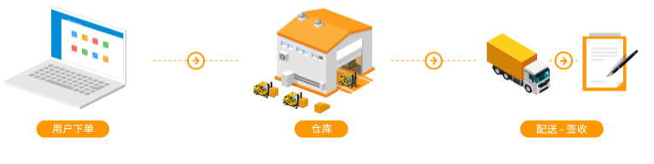
4 产品特色
提供“订单 - 仓储 - 配送”全流程系统方案
也可无缝对接主流OMS/ERP/WMS系统
订单，仓库、运输模块信息实时同步，实现从下单、出库到配送全程闭环管理
节约仓配成本，提升配送时效，改善服务水平。
仓配协同：仓库、配送信息同步，按配送路线拣货
ABOUT US
仓配一体化

Slide 18
4 产品特色
订单区块调度
对接收订单，根据订单地址进行预分拣，查找附近主站，给订单分配站点，配送系统进行任务单的生成，选择线路，进行就近发货和配送。
主站
主站
接入 百度地图Api
计算订单收获地址与平台下的主站地址的距离，选择最短线路，实现订单调度，在就近主站形成任务单，进行线路规划，进行发货和配送。

Slide 19
05
05
开发技术栈

Slide 20
5 开发技术栈
Spring Boot
Vue (element-ui)
MySQL
Mybatis
Rabbitmq
druid
Redis

Slide 21
06
06
项目演示

Slide 22
感谢聆听!

